Slide 1


빅데이터의 이해와 활용
국제금융부동산학과 이승희

Slide 2
빅데이터의 이해와 활용 4주차
목차
Ⅰ. 스마트 팩토리 개념
Ⅱ. 스마트 팩토리 주요 기능 및 효과
스마트
팩토리
Ⅲ. 스마트 팩토리 사례
4주차
Ⅳ. Python code 실습

Slide 3
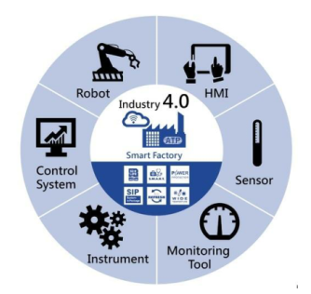
독일의 인더스트리 4.0
Ⅰ. 스마트 팩토리 개념
독일어 인더스트리 “Industrie”
기계화 혹은 자동화를 통한 제조 방식에 초점
인더스트리 4.0은 모든 산업을 아우르는 산업 4.0 보다는 제조 4.0에 가까움
기존의 제조 자동화 단계인 인더스트리3.0을 인더스트리 4.0과 구분
사이버물리시스템(CPS)과 IoT가 융합되면서 제조 지능화의 변화가 일어났기 때문
인더스트리 4.0 의 구성요소
출처: Tingtax

Slide 4
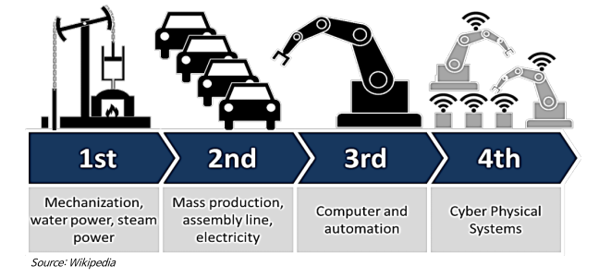
4차 산업혁명에서의 스마트 팩토리
Ⅰ. 스마트 팩토리 개념
3차 산업혁명에서 관심의 대상이었던 생산량, 사이클타임, 재공 등 생산성과 관련된 것으로부터 4차 산업에서는 사물과 공정에서 발생하는 데이터를 활용하여 공정설비의 고장을 예측하여 사전에 예방하거나, 고객이 사용하는 제품의 선제적인 유지보수를 가능하게 하는 등 새로운 서비스를 창출하게 됨.
과거에는 다루지 않았던 미세한 데이터를 축적하고 분석한 결과를 토대로 전통적인 생산성 향상의 시각에서 벗어나 환경이나 작업안전 등 새로운 서비스로 영역이 급속히 확대됨

Slide 5
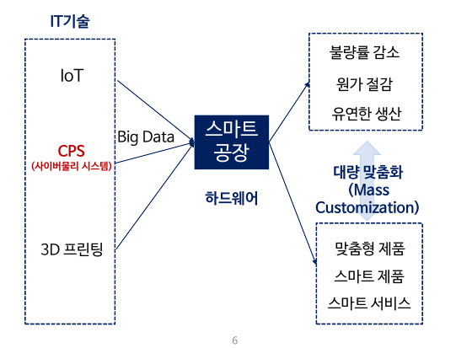
스마트 팩토리 정의
Ⅰ. 스마트 팩토리 개념
광범위한 네트워크에서 성능을 자동으로 최적화하고 실시간으로 새로운 조건에 적응, 학습하며 전체 생산 프로세스를 자율적으로 실행할 수 있는 유연한 시스템(The smart factory is a flexible system that can self-optimize performance across a broader network, self adapt to and learn from new conditions in real or near-real time, and autonomously run entire production processes – Deloitte)

Slide 6
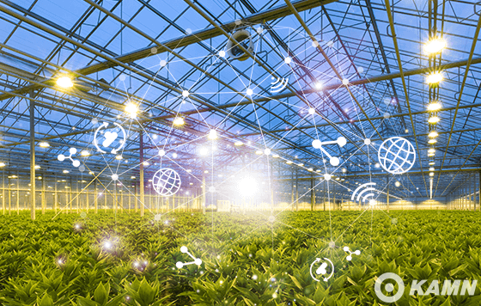

스마트 팩토리 필요성
Ⅰ. 스마트 팩토리 개념
우리나라의 경제성장의 원동력이며 국제 경쟁력인 운영 최적(Operational Excellency)의 강점이 원천기술의 미비, 인건비 상승, 경쟁국 추격 등으로 가치가 희석되고 있음
대기업의 외주업체 또는 협력업체라는 위치에서 단순하게 제조성능을 높이거나 원가를 절감하는 생산성 증대 측면으로부터 스마트 팩토리 기반 중소기업의 특화된 영역에 대한 새로운 가치를 창출하여 우리나라의 새로운 경쟁력으로 자리매김할 필요성 증대
다양한 비즈니스 영역에 스마트 팩토리의 개념을 적용하여 새로운 가치발굴에 힘써야 함(스마트 팜, 스마트 시티, 스마트 그리드, 스마트 모빌리티 등)

Slide 7
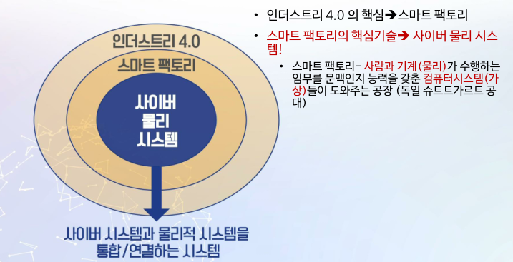
사이버물리 시스템(Cyber Physics System. CPS)
Ⅰ. 스마트 팩토리 개념
CPS는 고성능 컴퓨팅 (Computing), 통신(Communication), 실시간 제어(Control)에 기반을 둔 오류에 강한 지능형 시스템이며, 물리세계에 장착된 스마트센서를 통해 데이터가 수집되고 연결된 통신망을 통해 연동된 소프트웨어가 데이터 분석을 통해 물리 현상을 분석하고 제어하는 기술이라고 할 수 있음

Slide 8
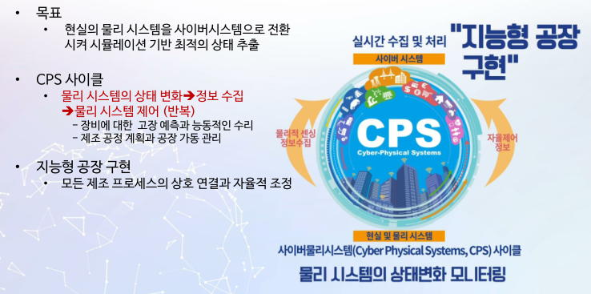
사이버 물리 시스템(Cyber Physics System. CPS)
Ⅰ. 스마트 팩토리 개념

Slide 9
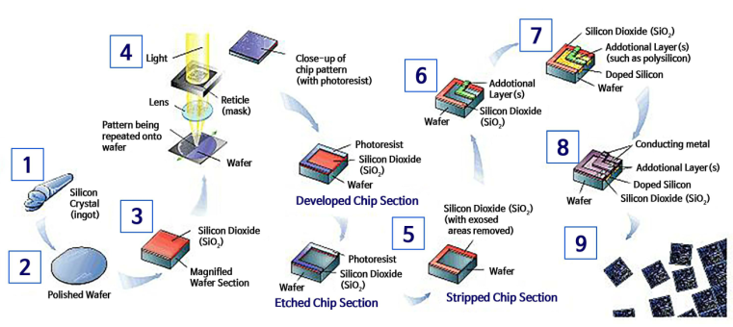
첨단산업에서의 스마트 팩토리
Ⅱ. 스마트 팩토리 주요 기능 및 효과
반도체 산업은 천문학적인 투자가 소요되는 장치산업의 특성상 설비가동율을 최대로 하여야만 함. 따라서 24시간 쉬지 않고 공정설비를 운영하는 것도 중요하지만, 공정간 불필요한 대기시간을 줄이기 위하여 생산자재의 자동 반송(自動 搬送) 시스템을 사용하는 것이 일반적임.
공장설비와 자동 반송 시스템과 서로 통신하기 위해서는 일련의 통신규약이 필요한데 반도체산업에서는 SEMI(Semiconductor Equipment & Materials International)에서 SECS(Semiconductor Equipment Communication Standards)라는 통신 표준을 만들어 모든 공정 및 자동 반송 설비의 통신을 표준화 함.
반도체/디스플레이 제조 공정, 출처: KMOOC

Slide 10
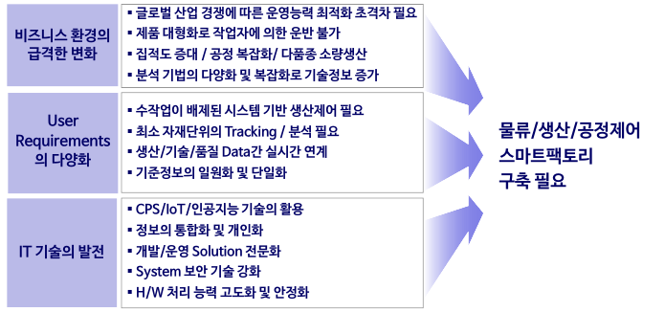
반도체 산업에서 스마트 팩토리 필요성
Ⅱ. 스마트 팩토리 주요 기능 및 효과

Slide 11
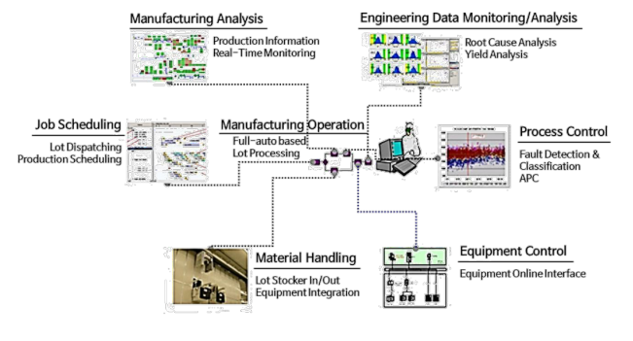
반도체/디스플레이 스마트 팩토리 주요 기능
Ⅱ. 스마트 팩토리 주요 기능 및 효과
Equipment Control
Material Handling
Manufacturing Operation
Scheduling/Dispatching
Process Control
Manufacturing Data Analysis
Engineering Data Analysis

Slide 12
스마트 팩토리 주요 기능
Ⅱ. 스마트 팩토리 주요 기능 및 효과
모든 공정설비의 원격 모니터링/제어
공정 간 자재의 무인 반송
Planning/Scheduling/Dispatching 단계적 생산계획
제품별 생산표준 등 모든 자원의 통합관리
공정의 미세관리(시작 전, 진행 중, 완료 후)
빅데이터 기반 생산과 엔지니어링 현황분석/모델링/예측
⇒ 설비가동율 ↑ , 생산량 ↑ , 수율 ↑ , 예측 ↑
⇒ 사이클타임↓, 재공↓ ,불량↓, 불확실성↓

Slide 13
스마트 팩토리 유형효과
Ⅱ. 스마트 팩토리 주요 기능 및 효과
설비투자 절감
사이클타임 감소로 재공 감축
설비가동율 증가로 생산량 증대
공정제어로 수율 향상
생산분석/모델링으로 자원 최적화
엔지니어링 분석/원인탐지로 문제해결기간 단축
단순작업자 성력화(省力化)로 인건비 절감

Slide 14
스마트 팩토리 무형효과
Ⅱ. 스마트 팩토리 주요 기능 및 효과
작업자의 작업 방법을 단순화하여 작업자 이동(퇴사, 전출)에 따른 생산성 변화 억제 및 신입 인력의 조기 라인 투입 가능
작업자의 작업 방법의 단순화로 제품 품질 균일화
시스템에 의한 생산 방식 제어로 다품종 소량생산 가능
엔지니어링 분석 자동화로 엔지니어 업무의 효율화
기술 분석 자동화로 신입 엔지니어도 10년 근무한 엔지니어처럼 고급 분석 수행 가능
Database 및 시스템의 통합 모니터링으로 장애 감소
신규 라인 Setup 시, 물류/생산/공정제어 시스템 조기 구축으로 공기 단축

Slide 15
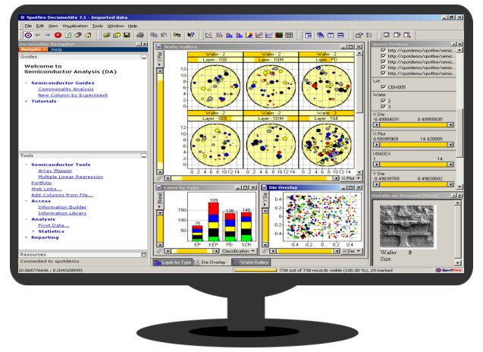
스마트 팩토리 중요성
Ⅱ. 스마트 팩토리 주요 기능 및 효과
대량생산, 자동화를 넘어 최적화가 요구되는 시대
주어진 자원의 활용을 극대화하는 관점으로부터 변화하는 환경에 실시간으로 대응 가능한 유연한 시스템 필요
전통적인 제조영역은 물론, 고객이나 시장 전후방을 고려한 업무범위의 확대는 기존 가치의 극대화는 물론, 새로운 비즈니스 기회를 제공할 수 있음

Slide 16
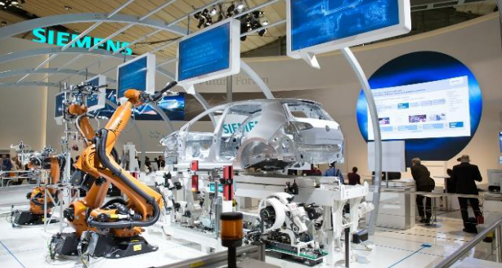
지멘스 공장
Ⅲ. 스마트 팩토리 사례
물리세계와 가상세계를 결합한 생산방식
센서와 측정 장치를 통해 자동으로 제품의 이상 유무를 검사
공장의 모든 기계는 통합 운용 소프트웨어와 연결
기계 이상과 불량품 생산이 감지되면 원인분석 후 조치
R&D인력의 절반 이상이 소프트웨어 엔지니어
출처 : Siemens 홈페이지

Slide 17
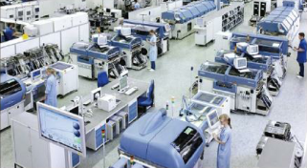
지멘스 공장
Ⅲ. 스마트 팩토리 사례
매일 생산되는 정보: 5,000만 건
생산성 향상 - 공정 자동화율 75%
생산 모듈은 매 7초마다 1개씩 출고되며, 전 세계 시장의 3분의 1을 점유
직원들 중요한 의사결정, 전략 수립 업무에 집중
품질 향상 - 식스시그마 수준의 불량률
불량률 0.0011%
제품 100만 개를 생산할 때 나오는 불량품 11개에 불과
1980년 말에 비해 4000% 이상 향상
6 시그마는 모토로라가 등록한 상표로 ±6 시그마 수준은 100만 개중 2개의 불량(0.002% 불량률)로서, 6 시그마는 불량 제로를 추구하는 말이다.
독일 암베르크 지멘스 공장
출처: http://www.hellot.net/new_hellot/magazine/magazine_read.html?code=201& sub=001&idx=23462

Slide 18
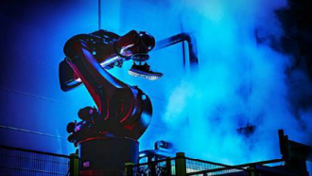
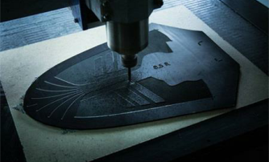
아디다스의 리쇼어링
Ⅲ. 스마트 팩토리 사례
아디다스 스피드 공장
독일 안스바흐에 위치한 자동 생산화 시스템
ARAMIS 라는 기술을 이용 맞춤형 제품 생산
개인의 피부, 근육, 뼈 등의 데이터를 분석해 더 기분 좋게 신고 운동할 수 있도록 설계 및 생산
지연 생산 (Postponement)
매장에서 발수치와 걸음걸이 압력 등을 입력
3D 프린팅으로 개인의 발 모양에 맞춘 쿠션을 바로 제작
리쇼어링(Reshoring)은 해외에 진출한 국내 제조 기업을 다시 국내로 돌아오도록 하는 정책이다. 저렴한 인건비를 이유로 해외로 공장을 옮기는 오프쇼어링과는 반대되는 말이다.
아디다스 스피드 팩토리의 운동화를 만드는 로봇
고객입력 정보에 따라 운동화 밑창을 만드는 3D프린터

Slide 19

할리데이비슨
Ⅲ. 스마트 팩토리 사례
2008년 서브프라임 모기지 사태로 고급 바이크에 대한 수요 감소
위기를 겪고 대대적인 자동화 감행
용접 가공 조립 등 수작업을 로봇과 무인 운반차로 대체
자동화의 모범사례, 2013년 인더스트리위크 선정, 베스트 플랜트 어워드 수여
IT 시스템 및 인력과 프로세스도 혁신
21일 단위의 생산계획 주기를 6시간으로 단축
생산 공정의 가시성 향상
실시간 성과관리
할리데이비슨 로드스터. 사진=할리데이비슨 코리아 제공

Slide 20
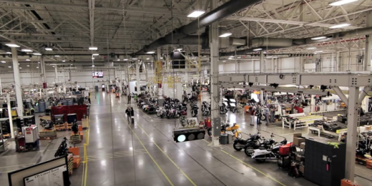
할리데이비슨
Ⅲ. 스마트 팩토리 사례
개인 맞춤형 제품의 제공
소비자는 웹사이트를 통해 모델을 선택
스타일, 기능, 성능, 옵션에 이르는 항목별 사양 선택 및 가격 확인
스마트 & 스피드 제조
딜러를 통해 구매하던 과거에는 바이크 주문 후 인수까지 몇 달이 걸렸지만 맞춤형 조립제작은 몇시간 만에 가능
할리데이비슨 요크 공장
출처: https://www.youtube.com/watch?time_continue=44&v=ThjYcG9H3Ys

Slide 21
Ⅳ. Python code 실습
별도의 한글 파일로 설명

